Slide 1


Berfikir kritis
PERTEMUAN KE 3

Slide 2

berfikir kritis
Berfikir kritis adalah ketika kita mampu menganalisa suatu hal dan memberi kesimpulan secara sistematis.

Slide 3

latihan berfikir kritis
untuk melatih berfikir kritis dapat dilakukan dengan latihan analisa atau diskusi. pada pembelajaran kali ini kita akan menganalisa video dan membuat kesimpulan.

Slide 4

teori 5 w 1 h
01.
What / Apa?
02.
Why / Mengapa?
03.
When / Kapan?
04.
Where / Dimana?
05.
Who / Siapa?
06.
How / Bagaimana?

Slide 5
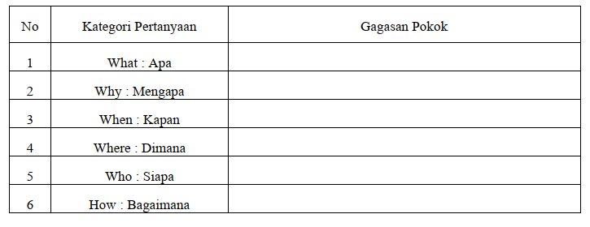
Tabel analisis

Slide 6

Mari kita analisis video!
TONTON SEKARANG

Slide 7


Apa yang bisa kita ambil dari video tersebut?

Slide 8

terima
kasih

